Slide 1
Veeam ProPartner Portal
Thomas Beaury
Channel Sales Manager - Central

Slide 2
Veeam Software
Veeam Software entwickelt innovative Produkte für das Management und die Absicherung virtueller Infrastrukturen
8 Mio. geschützte VMs
58.000+ Kunden
55.000
415.000
1.300.000
8.000.000
58.000
3.400.000
32.000
2008
2009
2010
2011
2012
2008
2009
2010
2011
2012

Slide 3
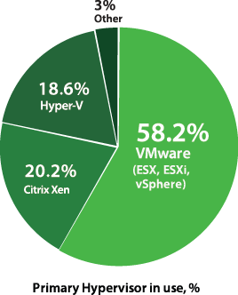
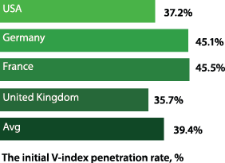
Wo ist der Markt für Veeam?
76,8 %

Slide 4
Veeam Vertriebsmodell
100% Channel Sales
Kein Direktgeschäft
Alles über Veeam Partner
Business
Kommunikation
Kunde
Partner
Veeam
Distributoren:
Azlan-TechData, Ingram-Micro, Avnet (ehem. Magirus)

Slide 5
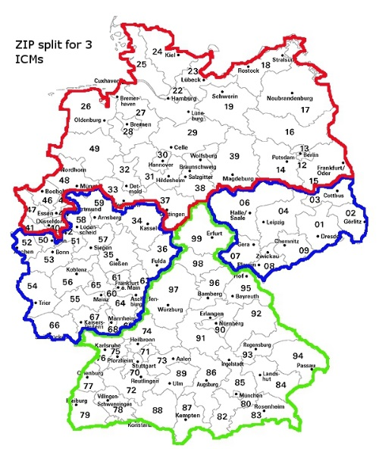
Ihr Veeam Team – Region Mitte
Channel Sales Manager
Partner – PLZ 5-6, 34-36, 0
Thomas Beaury, thomas.beaury@veeam.com
(+49 171 5299882)
Inside Channel Manager
Partner – PLZ 5-6, 34-36, 0
Victor Grebnev, victor.grebnev@veeam.com
(+49 89 38038587)
Corporate Account Manager:
Named Accounts PLZ 54-55, 60-79
Oliver Ließmann, oliver.liessmann@veeam.com (+49 175 2610006)
Named Accounts PLZ 01-09, 10-39, 80-99
Georg Hübbers, georg.huebbers@veeam.com (+49 171 3684389)
Territory Sales Manager:
Region Mitte - Endkunden PLZ 54-55, 60-79
Oliver Ließmann, oliver.liessmann@veeam.com (+49 175 2610006)
Region Nord-West - Endkunden PLZ 40-53; 56-59
Hans-Ulrich Trapp, hans-ulrich.trapp@veeam.com (+49 151 61218275)
Public Kunden - PLZ 01-09, 34-36, 50-69
Mark Wesenberg, mark.wesenberg@veeam.com (+49 151 24067260)
Public Kunden - PLZ 01-39, 40-53, 56-59
Ralph Breidohr, ralph.breidohr@veeam.com (+49 173 4248212)
Technischer Ansprechpartner:
Sales Engineer Mitte-Süd
Mario Kunz, mario.kunz@veeam.com (+49 151 16523484)
Markus Hergt, markus.hergt@veeam.com (+49 162 2966182)

Slide 6
Öffentliche Auftraggeber
EDU
Schulen, Universitäten und Ausbildungsstätten, die einen staatlich anerkannten Abschluss erteilen
40%* auf MSRP
*Nicht mit DR kombinierbar
Public
Mehr als 50% in öffentlicher Hand,
gemeinnützig tätig oder Bildungs- bzw.
Forschungsauftrag verfolgen
15% auf MSRP

Slide 7
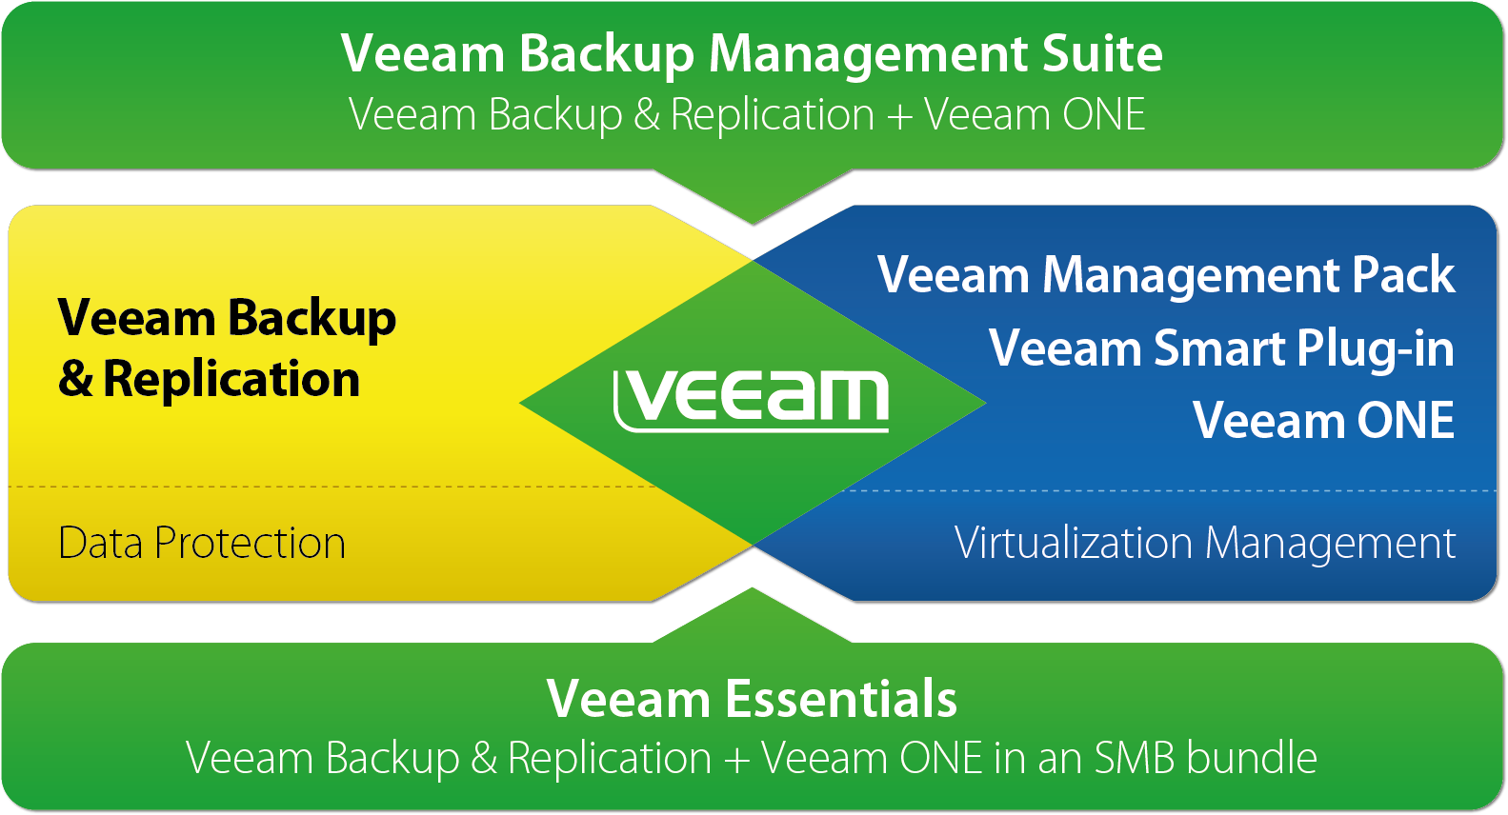
Veeam Portfolio
Enterprise
Mittelstand
SMB
Alle Produkte beinhalten das erste Jahr Wartung inklusive

Slide 8
Backup & Replication Editionen Neu in v7 – is comming soon!
Wählen Sie, was am Besten Ihren Bedürfnissen oder dem Budget Ihres Kunden entspricht.

Slide 9
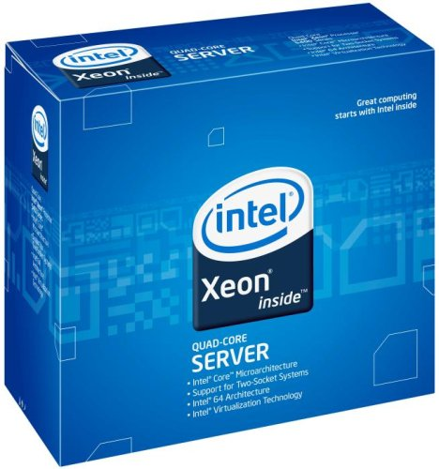
Veeam Lizensierungsmodell
Lizensierung erfolgt nach tatsächlich vorhandenen Sockel
Tier A
Backup
Replikation
Deduplizierung
zentrales Management
1-6 Cores
Tier B
7-12 Cores
Tier C
Keine versteckten Kosten
Keine Kosten pro Agent
Keine Kosten pro VM
Keine Kosten pro Anwendung
13 – 18 Cores

Slide 10
Beispiel
Ein Kunde hat vier ESXi-Server, Dual-Prozessor, Quad-Core
Es müssen acht Sockel Tier A lizenziert werden

Slide 11
Veeam Essentials
Essentials Pakete sind hauptsächlich für kleinere Unternehmen (SMB) gedacht!
2 Produkte in einem Veeam Backup & Replication und Veeam ONE
Lizensierung wird anhand Domain geprüft
Einzel-Lizenzen und Essentials-Lizenzen dürfen nicht gemischt werden
Für Essentials Pakete ist keine Deal Registrierung möglich

Slide 12
Szenarien aus der Praxis
ESX Server ist ausgefallen. Daten sind weg! Was passiert?
Ohne Veeam: Wiederherstellung dauert im Schnitt 2 bis 8 Stunden!!!
Mit Veeam: Wiederanstarten der VM aus dem Backup in 3 Minuten
Schnelle Wiederherstellung (Instand Restore)
Ist die Datensicherung wirklich zu 100% korrekt erfolgt?
Ohne Veeam: Sie werden es erst bei der Wiederherstellung merken!
Mit Veeam: Automatisierte Prüfung auf Wiederherstellbarkeit der Backups
Wiederherstellungsprüfung (Sure Backup)

Slide 13
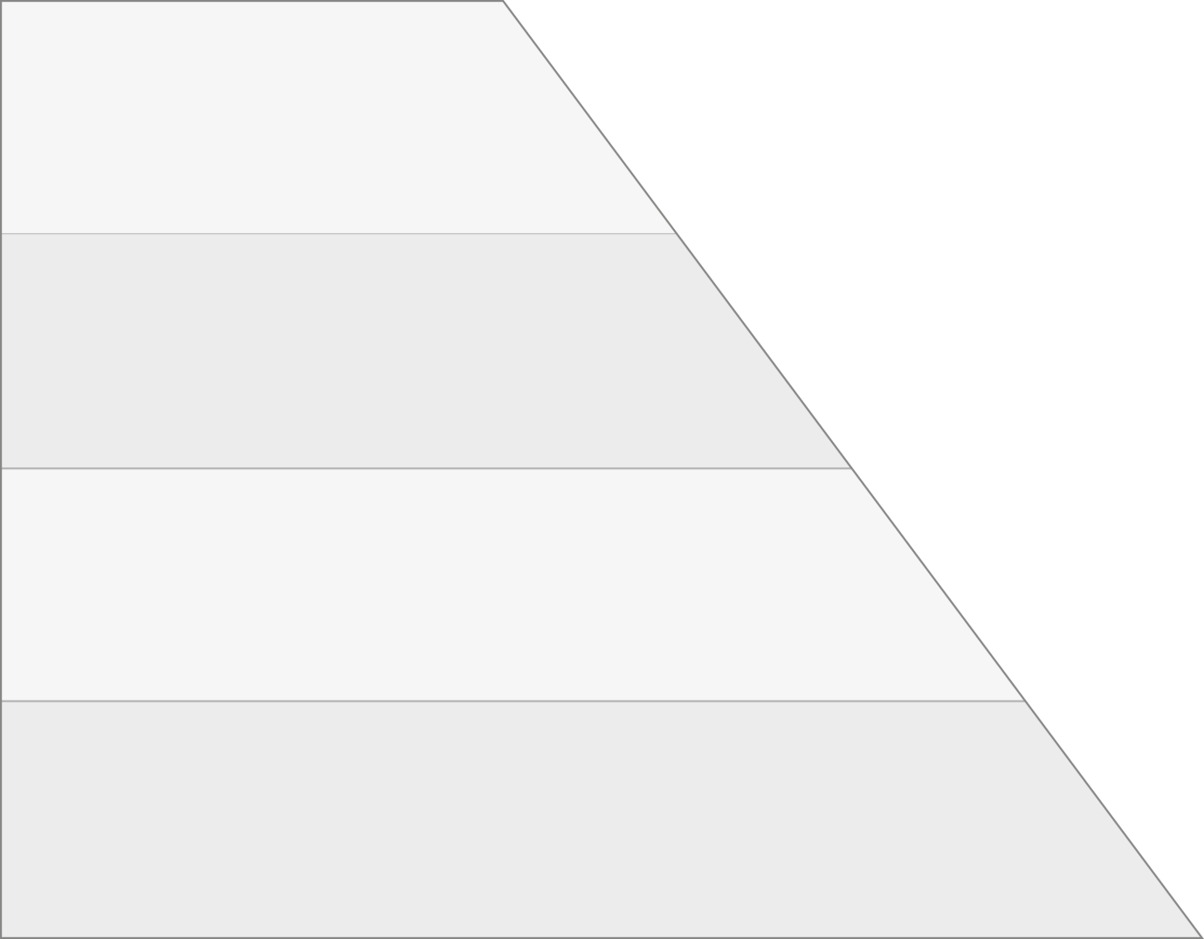
Veeam Partner Struktur
Registered

Slide 14
Veeam Deal Registrierung
Mit dem Deal-Registrierungs-Programm Ihre Marge verbessern
Basisrabatt aufgestockt
Zusätzliche Rabatte jetzt auch für Silver-ProPartner möglich
Minimum Dealreg Size USD 8.000,- oder € 6.500 (ca. 8 Sockel)
Laufzeit für Dealreg 3 Monate, min. 15 Tage vor Bestellung
Unterstützungsleistungen | Silver ProPartner | Gold ProPartner | Platinum ProPartner
Basisrabatt | - | 10% | 12%
+ wenn Neukunde | 2% | 2% | 2%
+ für Enterprise Edition und 2 zusätzliche Jahre Wartung⁽¹⁾ | 2% | 2% | 2%
+ für Enterprise Management Specialist (SPI oder nur MP) ⁽²⁾ | 2% | 2% | 2%
Neu
Neu
Neu

Slide 15
Veeam Deal Registrierung
Was ist zu beachten?
Bereits evtl. Rabattierung vorhanden
Using Special pricing (non-standard discounting)
Internal Use Lizenzen
Using Internal Use License (IUL)
Rabattierung für Forschung (EDU)
Using Education special pricing
Veeam Essentials Produkten
Using Veeam Essentials Products
Enterprise License Agreement
(Using discounting such as Enterprise License Agreement)
In Kombination mit Veeam Promotions
Combined with existing Veeam promotion (unless approved in promotion’s conditions)

Slide 16
Veeam ProPartner-Programm
Status | Kriterien | Anforderungen | Incentives
Platinum | Auf Einladung | 4 akkreditierte Engineers – VMTSP 4 akkreditierte Vetriebsmitarb. – VMSP (mind. 1 pro Standort) USD 250.000*/Jahr Quartalsbasierter Business-Plan Veeam-Champion Veeam-Branding und Darstellung auf der Partner-Website | Alle Gold-Privilegien plus: Deal-Registrierung (10 %) Attraktives Rabattprogramm (bis zu 3 %) Coop-/MDF-Mittel Qualifizierte Sales Leads Zugeordneter Veeam Channel Manager Anerkennung als Experte Platinum-Partnerlogo
Gold | Erfüllung der Anforderungen | 2 akkreditierte Engineers – VMTSP 2 akkreditierte Vertriebsmitarb. – VMSP 3 Bestellungen pro Quartal oder USD 20.000*/Quartal Veeam-Branding und Darstellung auf der Partner-Website | Alle Silver-Privilegien plus: ProPartner-Portal-Gold-Zugriff Deal-Registrierung (8 %) Coop-/MDF-Mittel Sales Leads Zugeordneter Veeam-Manager Gemeinsame Marketing-/PR-Aktivitäten und Erfolgsberichte Gold-Partnerlogo
Silver | Erfüllung der Anforderungen | 1 akkreditierter Vertriebsmitarb. - VMSP 1 Bestellung pro Quartal Veeam-Branding und Darstellung auf der Partner-Website | ProPartner-Portal-Silver-Zugriff Deal-Registrierungsprogramm (ohne Extra-Rabatt) Rabatt auf Lizenzen für interne Nutzung NFR-Schlüssel/ IUL Zugriff auf besondere Angebote und Incentives Eintrag im Veeam Partner Finder-Verzeichnis Silver-Partnerlogo
EMS Specialist | 2 Optionen verfügbar: Erfüllung der Anforderungen für Platinum- oder Gold-Partner oder Auf Einladung für „non-transacting“ Partner Microsoft System Management Competency oder HP Operations Manager Competency | 1 EMS Technisch - VMTSP 1 EMS Vertrieb - VMSP 1 Vertriebsmeeting pro Quartal | Gold-/Platinum-Privilegien plus: Deal-Registrierung (12 % nur auf nworks-Lizenzen) Zugeordneter Veeam Manager EMS-qualifizierte Sales Leads EMS Specialist-Partnerlogo
Neu 12 %
Neu 10 %
Neu 2% bei Neukunden
Seit 01.02.2013 Bestandteil ab Silber-Partner
Sprechen Sie Ihren Veeam-Repräsentanten vor Ort an, um den Gegenwert in Ihrer Landeswährung zu ermitteln.

Slide 17
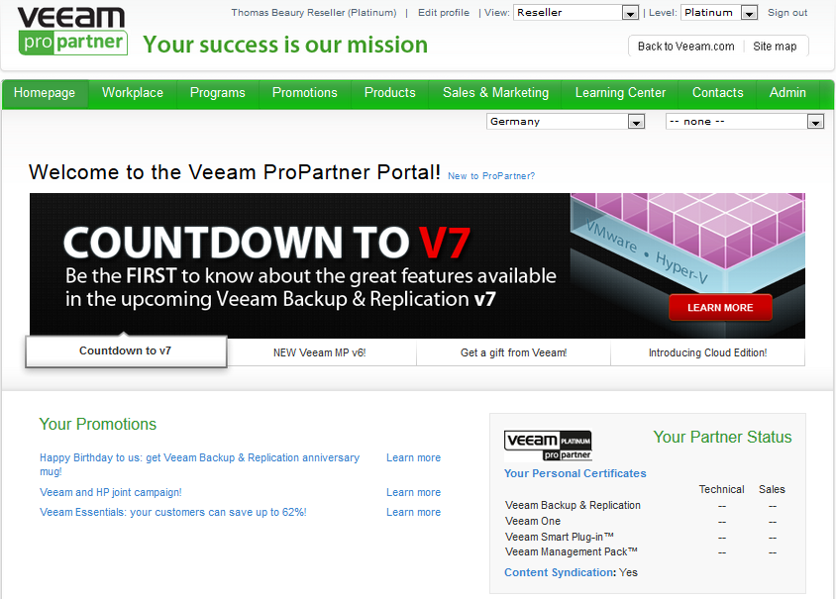
Veeam ProPartner Portal

Slide 18
Veeam ProPartner Portal
http://propartner.veeam.com

Slide 19
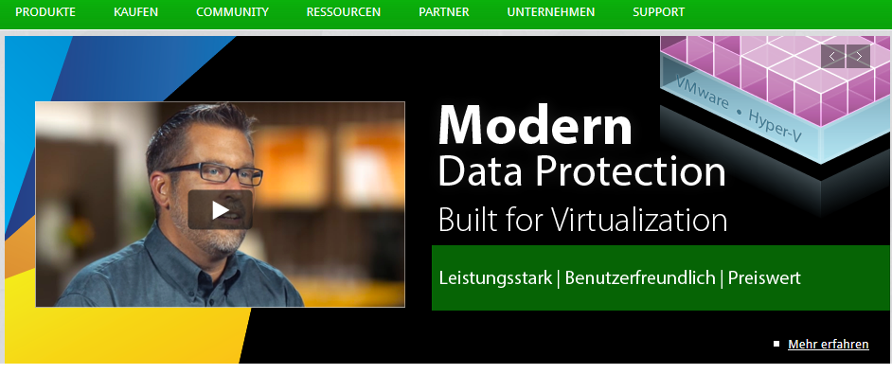
Veeam ProPartner Portal
http://veeam.com

Slide 20
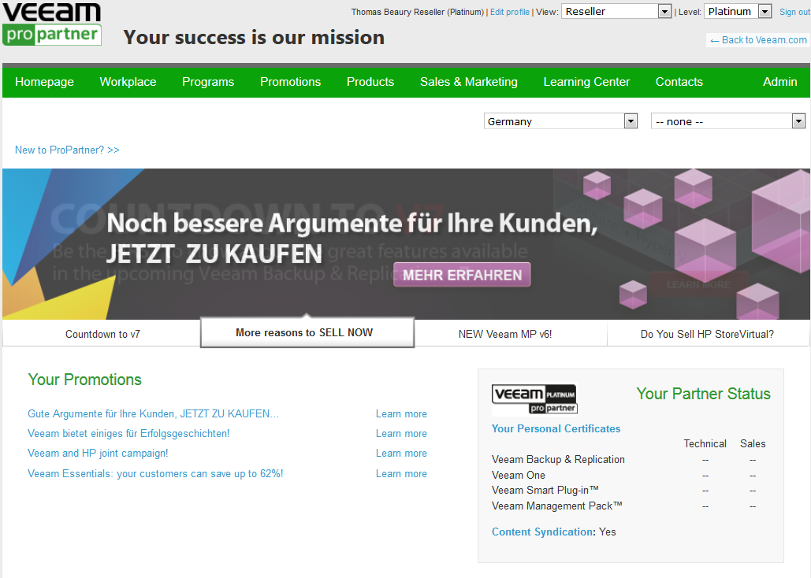

Slide 21
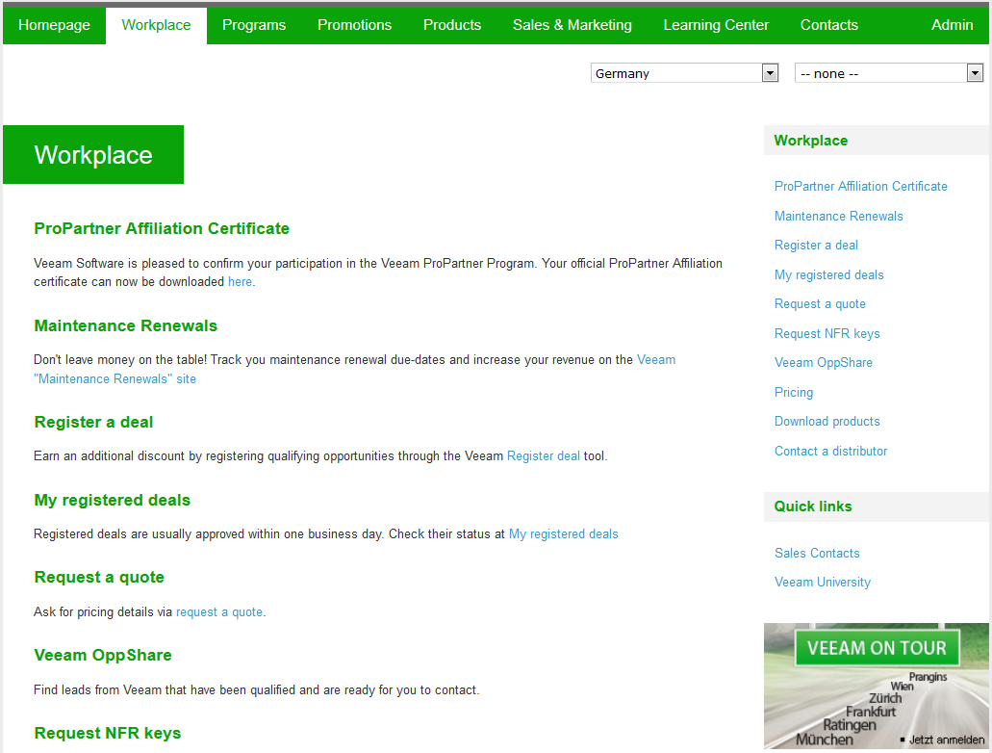

Slide 22
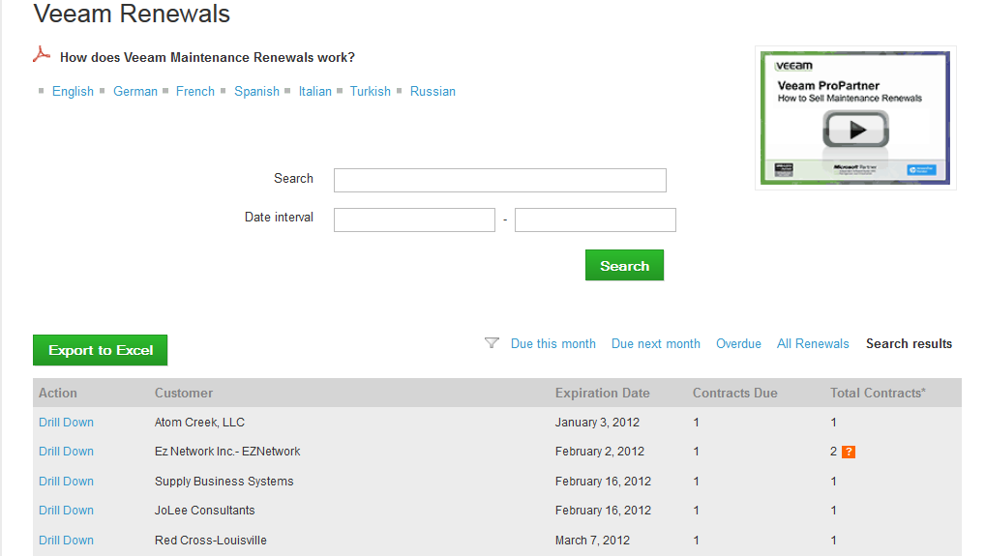

Slide 26
Leads

Slide 27
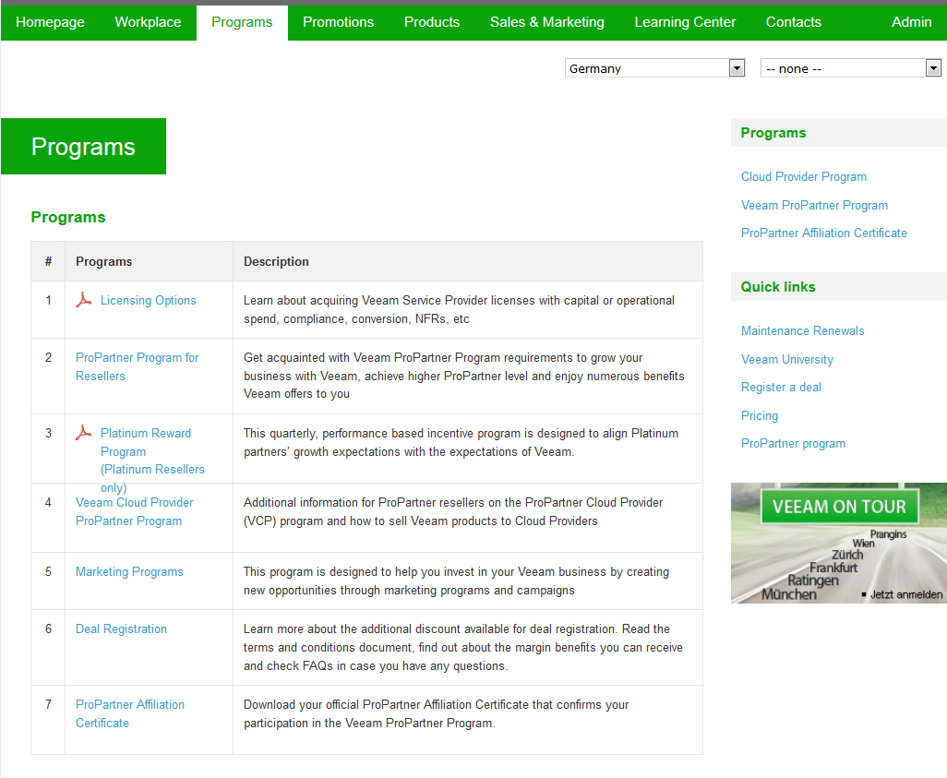

Slide 28
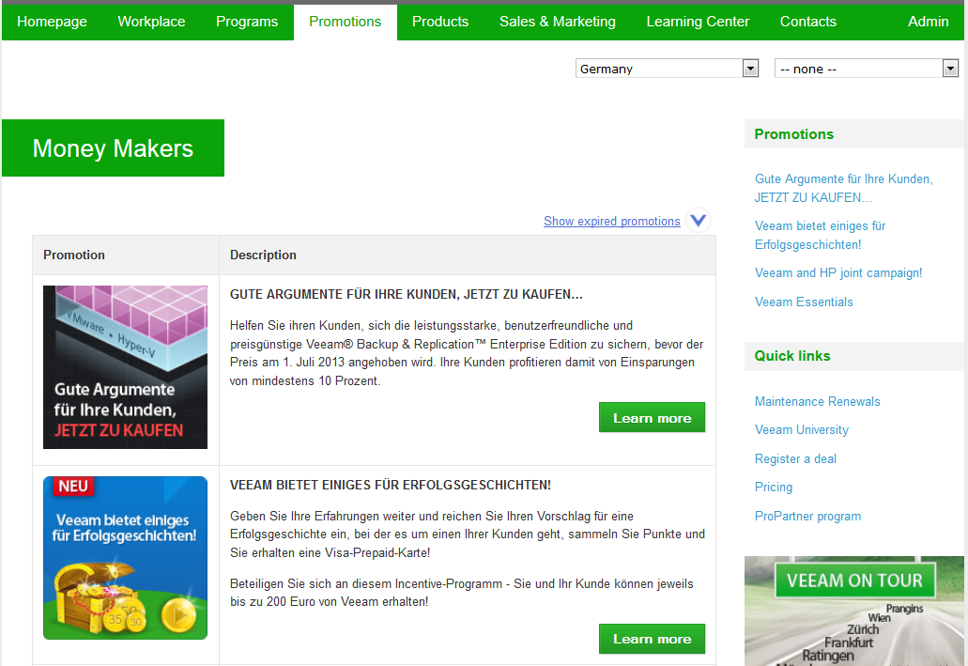
Veeam Promotions

Slide 29
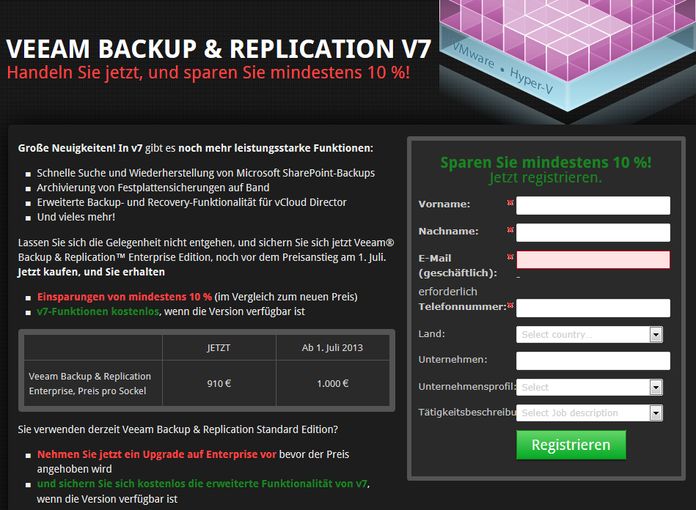
Veeam Promotion bis 30.06.2013

Slide 30
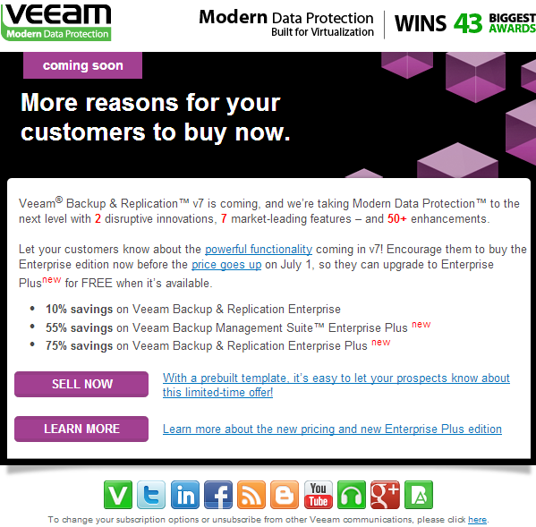
Beachten Sie die aktuellen Veeam Special Offers
Don’t wait – sell v7 today!
Preiserhöhung ab 1. Juli
Buy Enterprise edition before July 1st and upgrade to Enterprise v7 for free
(10% saving compared to the current Enterprise price)
Enterprise Plus v7 for free (up to 75% saving compared to the current Enterprise price)

Slide 31
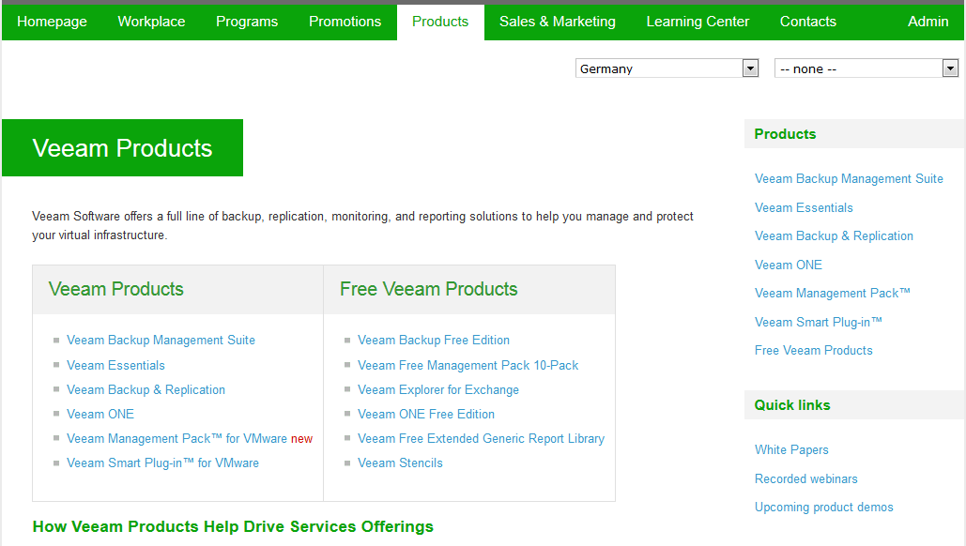

Slide 33
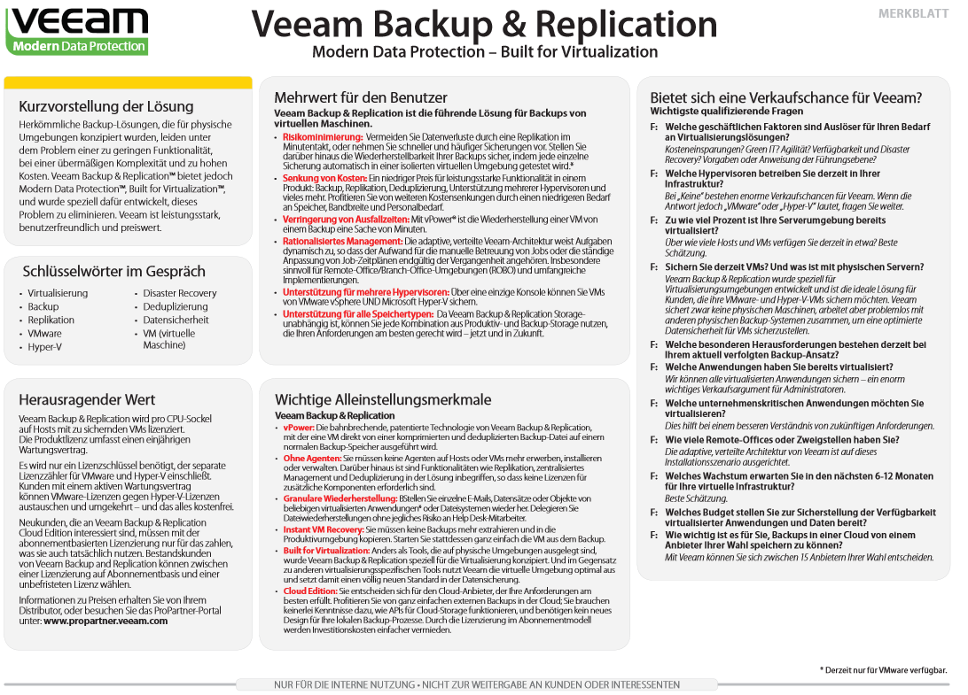

Slide 34
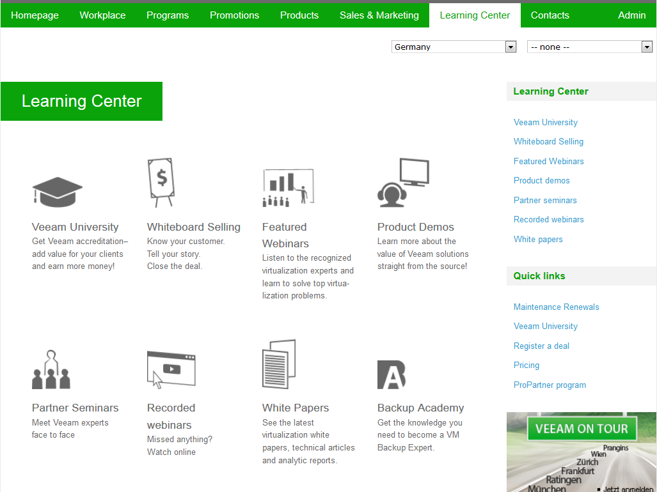
Veeam Zertifizierungen

Slide 35
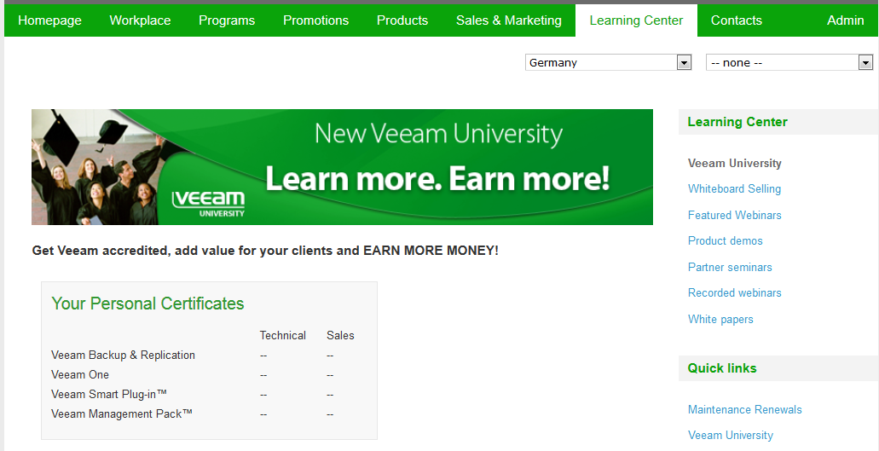
Veeam Zertifizierungen

Slide 36
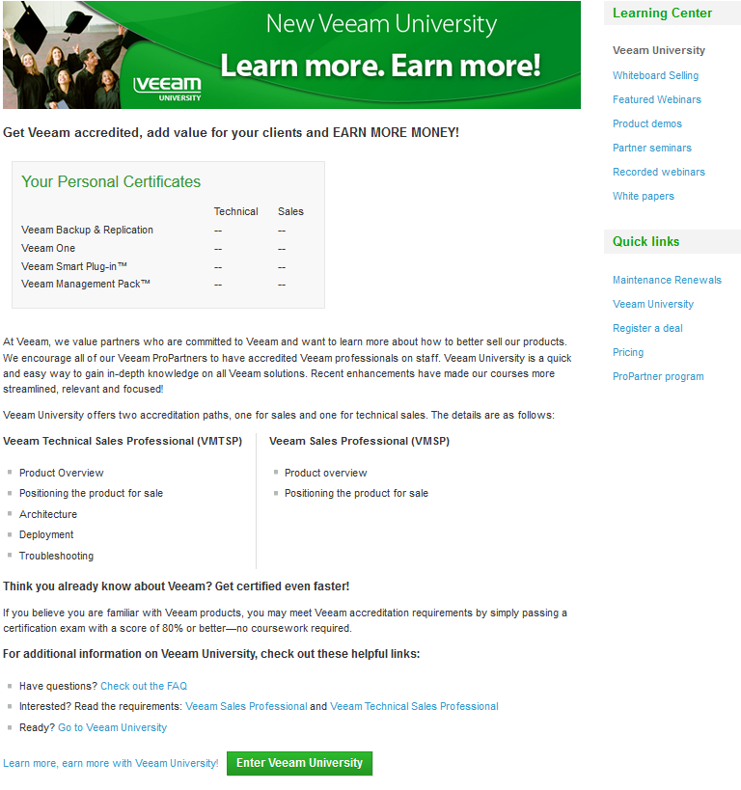
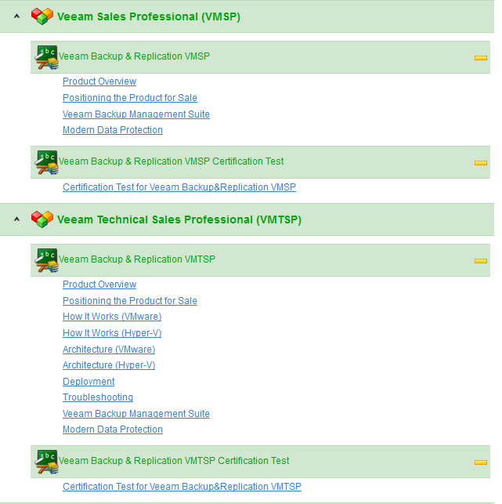

Slide 37
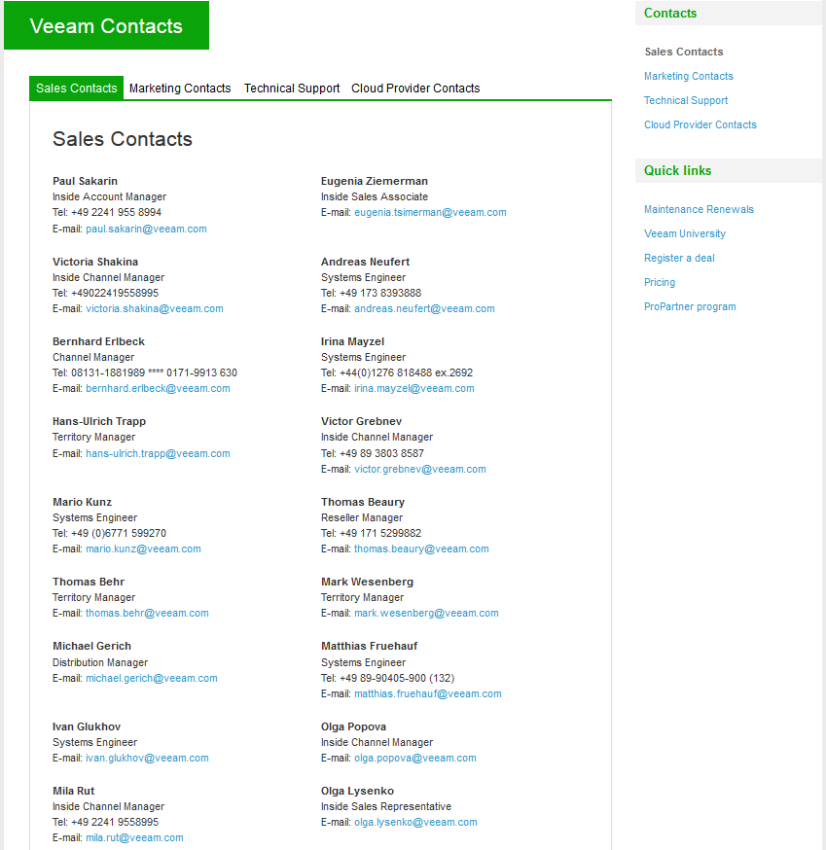

Slide 38
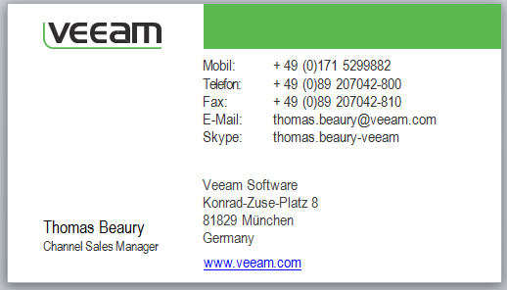
Fragen?

Slide 39
Thank you

